Slide 1
2024级|海运学院
学术汇报
汇报人: | 曹思雨
汇报时间: | 2024/10/09

Slide 2
目录
01
研究内容简介
02
研究工作进展
03
下一步研究计划

Slide 3
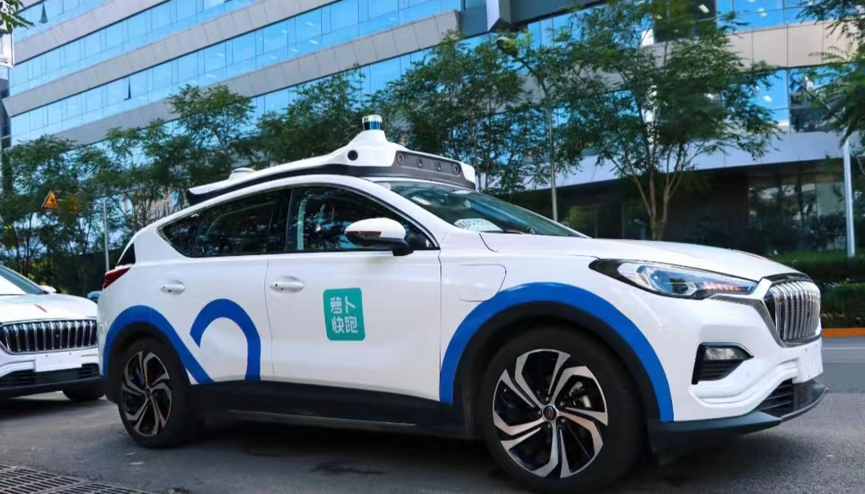
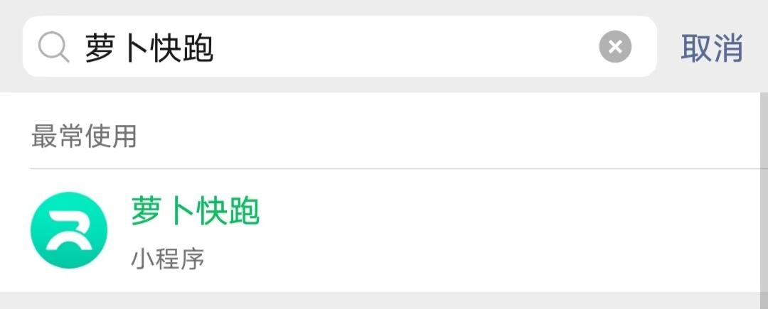
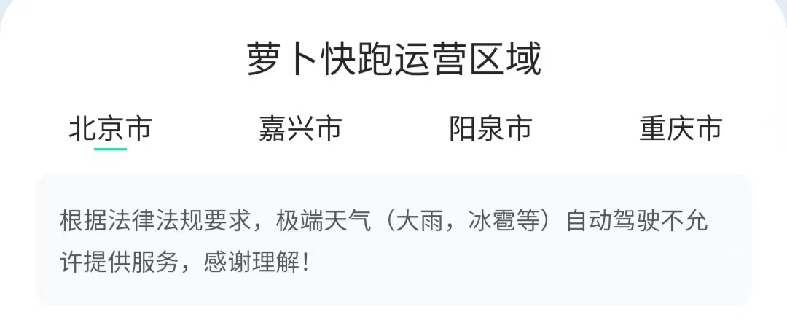
研究背景与意义
研究内容简介
研究工作进展
萝卜快跑目前发展迅速，截至2024年4月，已在北京、上海、武汉等11个城市开放运营，累计订单超700万。研究公众对于萝卜快跑的使用意愿，不仅能够帮助企业了解消费者的需求和期望，从而优化服务和提升用户体验，同时也是推动自动驾驶技术发展和商业化的关键因素。
下一步研究计划

Slide 4
研究内容
公众对于萝卜快跑的使用意愿
研究内容简介
中心路径
感知有用性
“技术接受模型”
感知易用性
“ELM模型”
萝卜快跑
使用意愿
研究工作进展
运营商
“信任转移理论”
边缘路径
（1）信任转移理论
对运营商、算法供应商、汽车制造商、亲朋好友的信任
对“萝卜快跑”的信任
（2）技术接受模型（Technology Acceptance Model）
（3）详尽可能性模型（Elaboration Likelihood Model）
（4）SEM-ANN
算法提供商
汽车制造商
下一步研究计划
亲朋好友

Slide 5
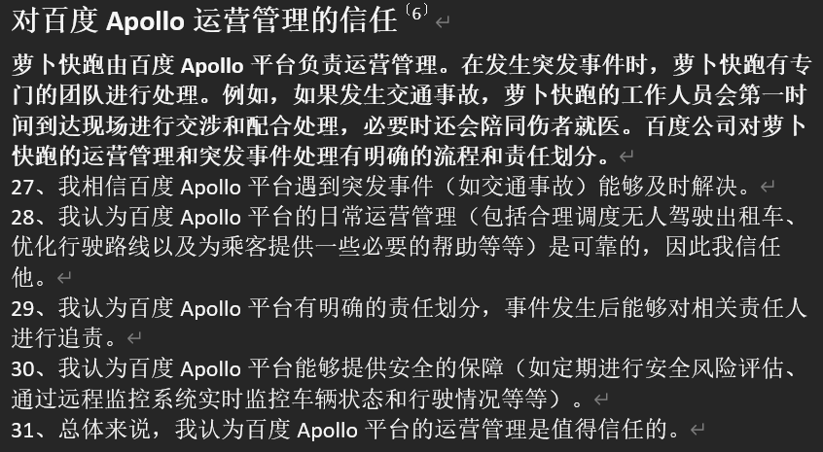
问卷设计
问卷由3个部分组成：
a．背景信息（社会人口统计学）；
性别、年龄、教育程度、职业、月收入、婚姻状况、拥有汽车情况、驾龄...
b．出行习惯（即萝卜快跑使用频率、交通碰撞事故经历等）;
c．关于影响萝卜快跑使用意愿的潜变量问题。
量表采用7级量表进行评分，范围从“1=非常不同意”到“7=非常同意”。
研究内容简介
研究工作进展
下一步研究计划

Slide 6
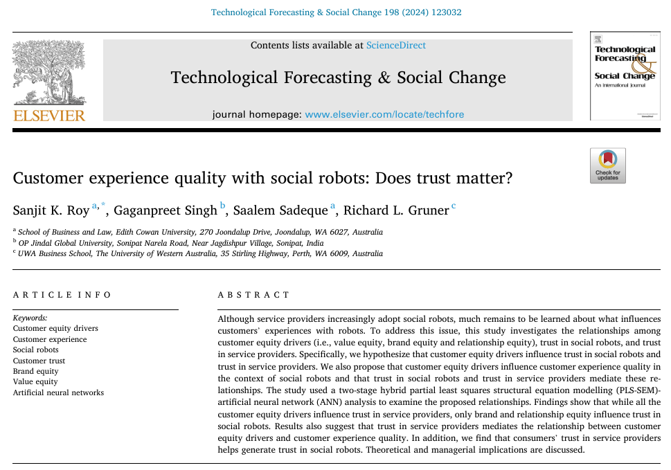
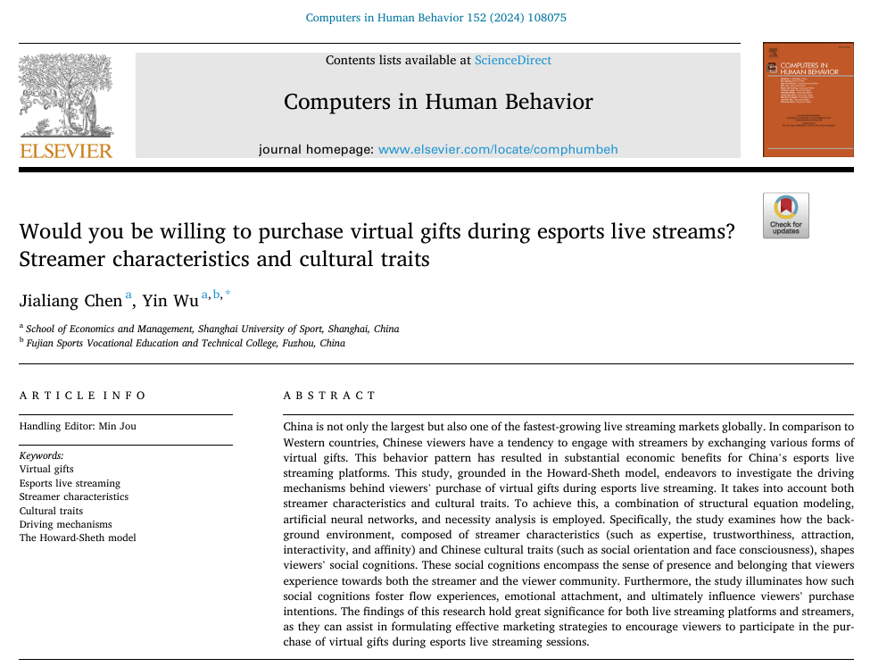
文献阅读
社交机器人的客户体验质量：信任重要吗？
使用混合PLS-SEM和ANN方法来检验假设。探讨了服务机器人在零售业中的应用及其对顾客体验质量的影响。
研究内容简介
研究工作进展
采用SEM、ANN方法和必要条件分析（NCA）。
研究了电子竞技直播中观众购买虚拟礼物的驱动机制，考虑了主播特点和文化特征。
下一步研究计划
您愿意在电竞直播期间购买虚拟礼物吗？主播特征和文化特征

Slide 7
研究计划
问卷调查
收集数据
数据分析
研究内容简介
检验共同方法偏差
采用了SEM-ANN混合方法：
（1）第一阶段，使用结构方程模型（SEM）检验线性假设关系；
a.测量模型分析阶段；
主要包括验证性因子分析（CFA）、因子载荷、模型拟合度、收敛效度、区别效度、组合信度、潜在变量的信度和效度等等。
b.结构模型分析阶段
主要包括路径分析、路径系数、模型拟合度、直接效应、间接效应和总效应等等。
（2）第二阶段，使用人工神经网络（ANN）分析。
将从SEM获得的显著关系用作ANN分析的输入（在第二阶段尝试捕获SEM分析中不明显的非线性关系）。
研究工作进展
下一步研究计划

Slide 8
2024级|海运学院
感谢观看
汇报人: | 曹思雨
汇报时间: | 2024/10/09

